Slide 1
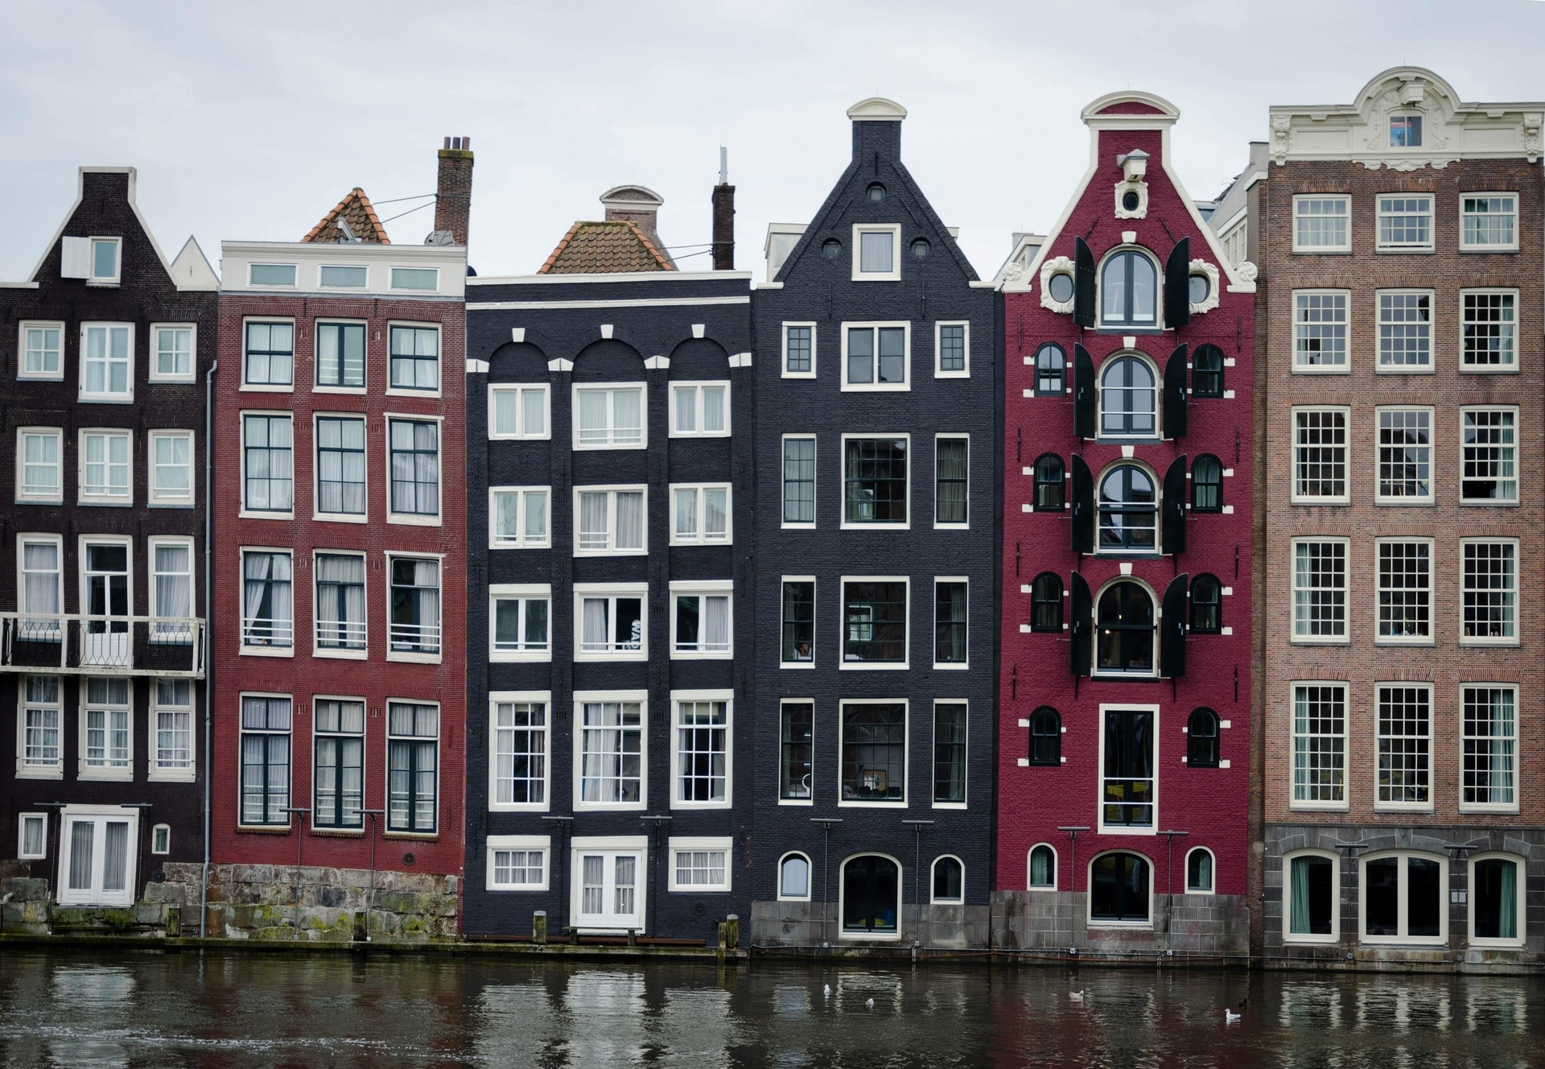
图像处理综合实践
19220211 刘浩天

Slide 2
引言
2) 实验内容与方案设计
3) 主要算法原理与实现
4) 实验过程与分析
5) 实验结果展示
6) 总结与展望
7) 参考文献
目 录
CONTENTS

Slide 3
引言
图像处理与计算机视觉技术近年来在农业、生态监测等领域得到了广泛应用。特别是 pollinators（传粉昆虫），尤其是蜜蜂，对全球生态系统和农业生产力至关重要，其种群数量的衰退已成为一个严峻的全球性问题。因此，开发自动化、非侵入式的蜜蜂监测技术对于保护和研究蜜蜂种群具有重大的现实意义。
本次综合实践的目的在于：利用先进的数字图像处理技术和深度学习目标检测模型，构建一个准确、高效的野外环境蜜蜂自动检测系统，并通过开发友好的用户界面，降低技术使用门槛，使该技术能够更便捷地应用于实际研究和生态监测中。本工作不仅是对现有算法模型的调优应用，更是将技术集成并转化为实用工具的一次重要实践。

Slide 4
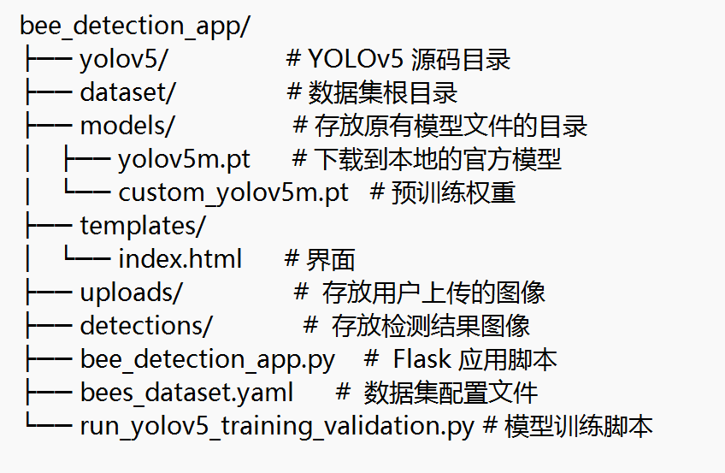
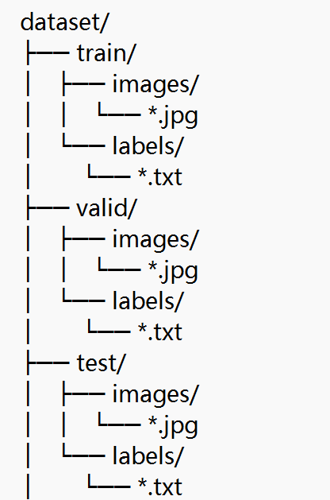
实验内容与方案设计
1.数据格式转换：编写脚本将COCO的JSON注释转换为YOLO所需的每个图像对应的.txt标签文件。
2.图像预处理算法开发与优化：设计并实现一套针对野外蜜蜂图像（光照不均、存在噪声）的预处理流程。
3.模型训练与对比：使用经过预处理的数据训练YOLOv5m模型，对比不同预处理组合下的性能。
4.系统集成与GUI开发：将最优模型集成到一个基于Flask的Web应用中，提供文件上传、检测、结果可视化等功能。

Slide 5
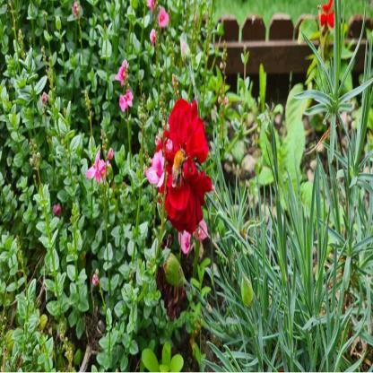
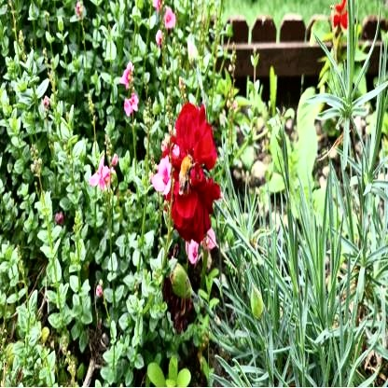
自适应直方图均衡化（CLAHE）
CLAHE通过将图像划分为若干个小区域（tiles），并对每个区域进行独立的直方图均衡化来工作。为了避免在某些均匀区域产生过度增强，它采用了对比度限制，对直方图进行裁剪，并将裁剪掉的部分重新分布。
解决全局直方图均衡化导致的噪声放大问题，增强局部对比度。
img_yuv = cv2.cvtColor(img, cv2.COLOR_BGR2YUV)
img_yuv[:,:,0] = cv2.equalizeHist(img_yuv[:,:,0])
img_eq = cv2.cvtColor(img_yuv, cv2.COLOR_YUV2BGR)

Slide 6

高斯滤波
高斯滤波是一种线性平滑滤波器，使用高斯核与图像进行卷积操作。高斯核的权重服从二维高斯分布，离中心越近权重越大，能较好地保留边缘的同时消除高斯噪声。
有效抑制高斯噪声，为后续检测提供更干净的图像。
# 2. 高斯滤波 (轻微降噪)
kernel_size = (5, 5)
sigma = 0 # 让 OpenCV 自动计算
img_filtered = cv2.GaussianBlur(img_eq, kernel_size, sigma)

Slide 7
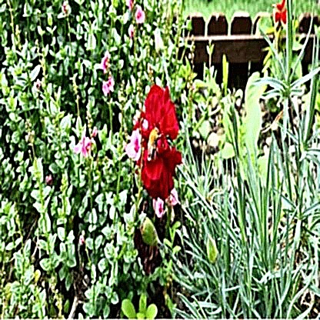
锐化
增强蜜蜂的边缘和细节，可能提升小目标检测能力。
# 3. 锐化
kernel_sharpen = np.array([[-1,-1,-1],
[-1, 9,-1],
[-1,-1,-1]])
img_sharpened = cv2.filter2D(img_filtered, -1, kernel_sharpen)

Slide 8
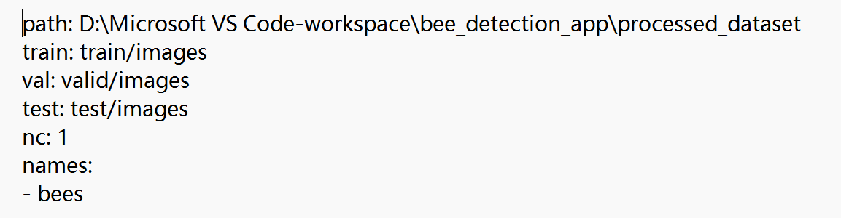
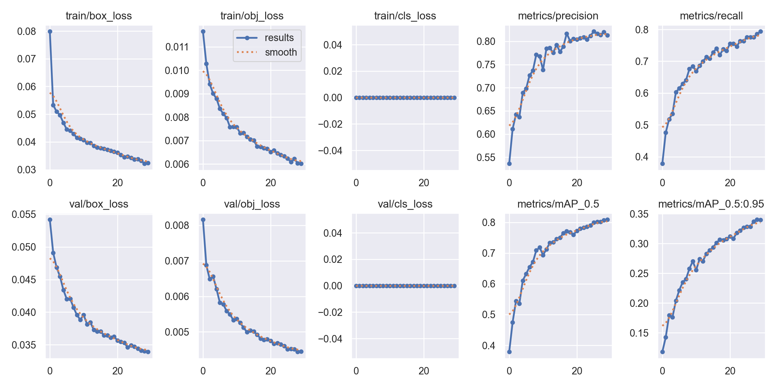
实验过程与分析
模型训练：在YOLOv5官方代码基础上，配置本地的数据集路径文件（temp_processed_bees_dataset.yaml）。
设置训练参数（img_size=416, batch_size=6, epochs=30）

Slide 9
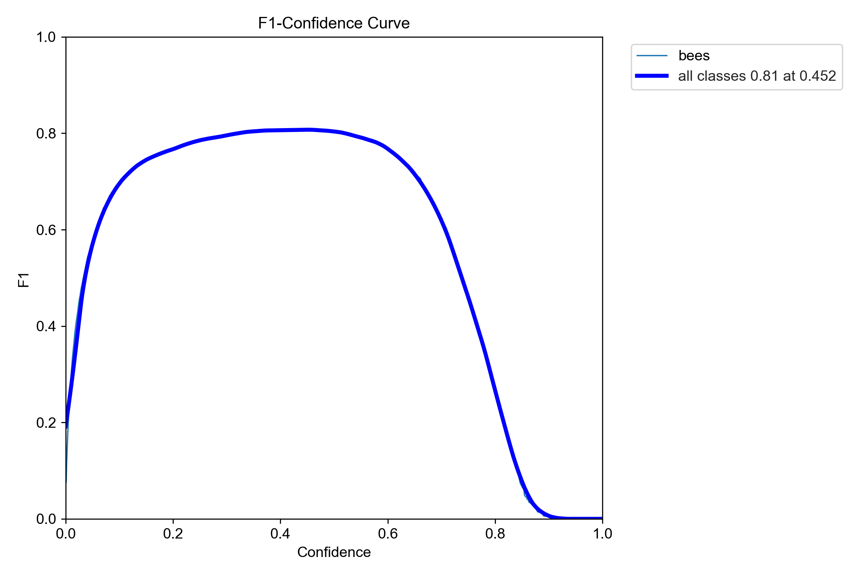
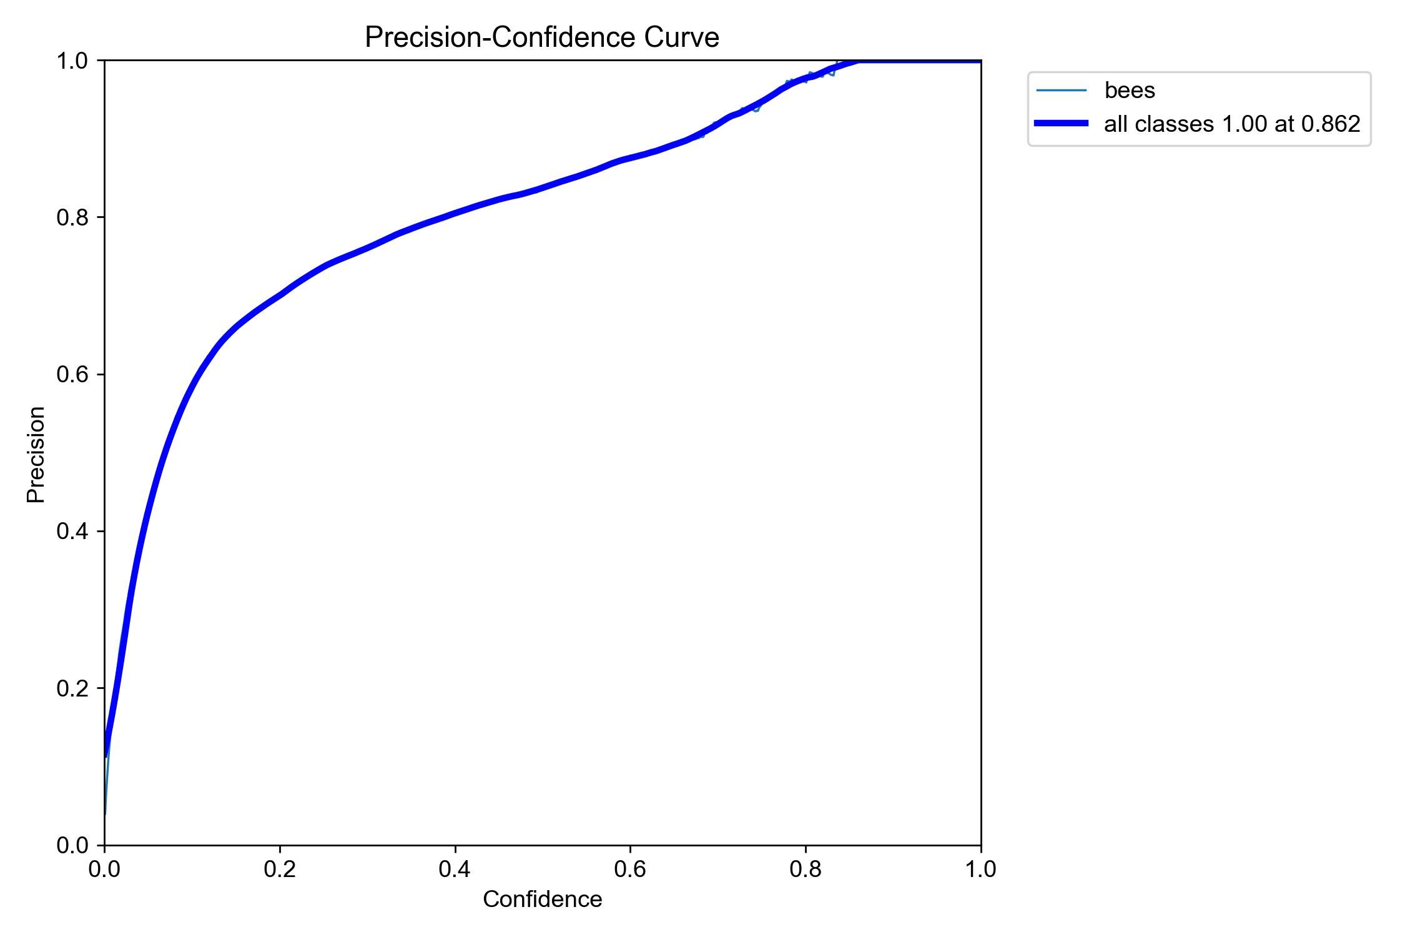
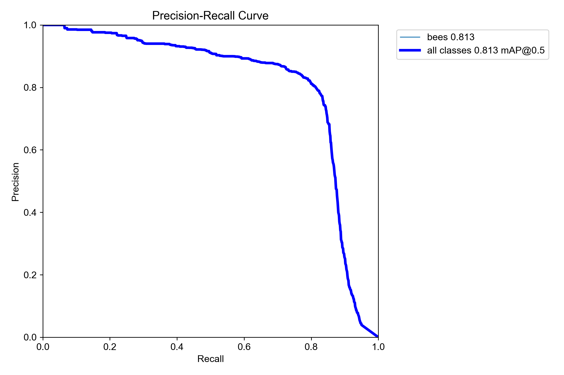
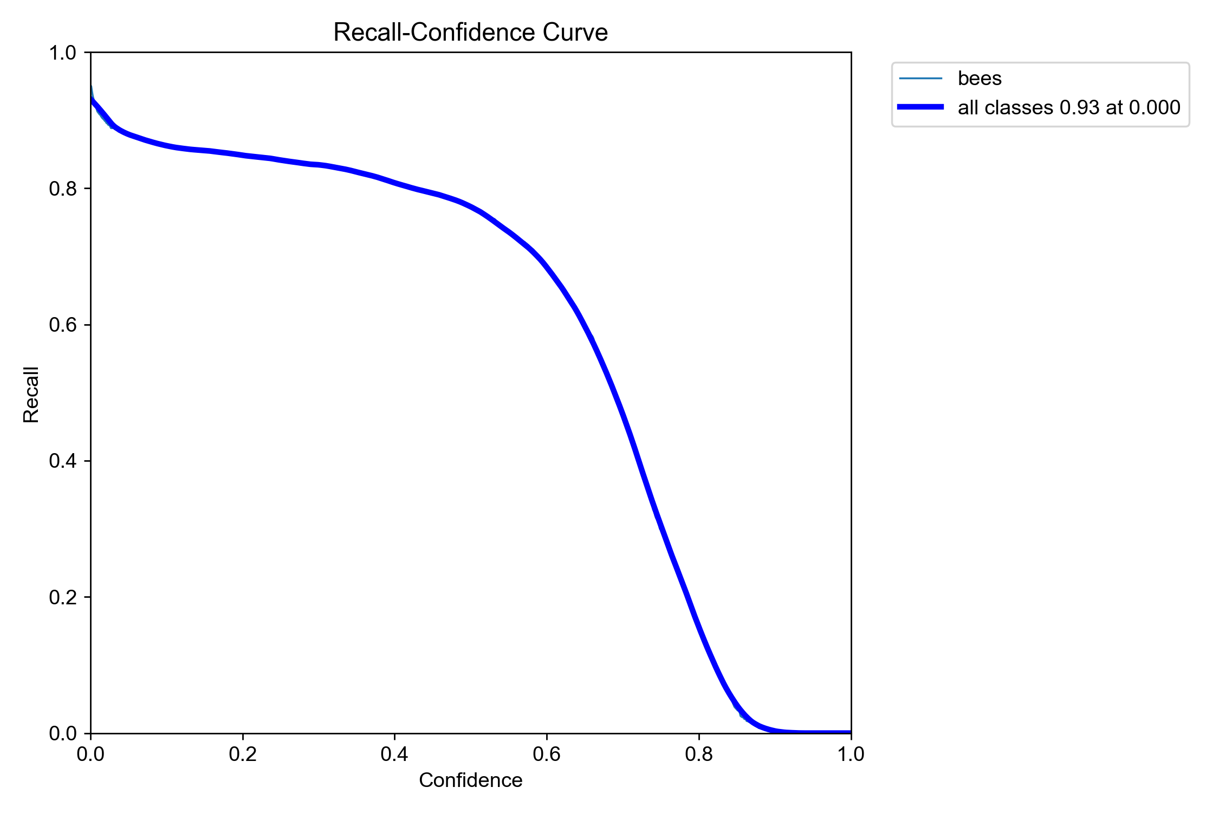
实验过程与分析

Slide 10
实验过程与分析
预处理组合 | Precision | Recall | mAP@.5 | mAP@.5：.95
无预处理（yolov5m） | 0.801 | 0.773 | 0.791 | 0.328
CLAHE + 高斯滤波（yolov5m） | 0.823 | 0.782 | 0.801 | 0.34
CLAHE + 高斯滤波 + 锐化（yolov5m） | 0.821 | 0.786 | 0.806 | 0.339
无预处理 （custom_yolov5m） | 0.812 | 0.806 | 0.811 | 0.349
预处理组合 | Precision | Recall | mAP@.5 | mAP@.5：.95
无预处理（yolov5m） | 0.803 | 0.787 | 0.796 | 0.339
CLAHE + 高斯滤波（yolov5m） | 0.82 | 0.795 | 0.811 | 0.351
CLAHE + 高斯滤波 + 锐化（yolov5m） | 0.816 | 0.798 | 0.813 | 0.352
无预处理 （custom_yolov5m） | 0.831 | 0.81 | 0.838 | 0.368
不同预处理流程下模型的性能
（在验证集上）
不同预处理流程下模型的性能
（在测试集上）

Slide 11
实验过程与分析
预处理组合 | Precision | Recall | mAP@.5 | mAP@.5：.95
无预处理（yolov5m） | 0.801 | 0.773 | 0.791 | 0.328
CLAHE + 高斯滤波（yolov5m） | 0.823 | 0.782 | 0.801 | 0.34
CLAHE + 高斯滤波 + 锐化（yolov5m） | 0.821 | 0.786 | 0.806 | 0.339
无预处理 （custom_yolov5m） | 0.812 | 0.806 | 0.811 | 0.349
预处理组合 | Precision | Recall | mAP@.5 | mAP@.5：.95
无预处理（yolov5m） | 0.803 | 0.787 | 0.796 | 0.339
CLAHE + 高斯滤波（yolov5m） | 0.82 | 0.795 | 0.811 | 0.351
CLAHE + 高斯滤波 + 锐化（yolov5m） | 0.816 | 0.798 | 0.813 | 0.352
无预处理 （custom_yolov5m） | 0.831 | 0.81 | 0.838 | 0.368
CLAHE和高斯滤波的组合有效地提升了模型的整体性能（mAP@0.5）。CLAHE增强了蜜蜂与背景的对比，尤其是在暗光区域，使得模型更容易找到目标。高斯滤波则平滑了噪声，避免了模型学习到无关的噪声特征。
锐化操作在本数据集中带来的正面收益有限，甚至可能因过度强调高频噪声而略微降低精确度。这表明对于蜜蜂检测，增强对比度和降噪比锐化更重要。

Slide 12
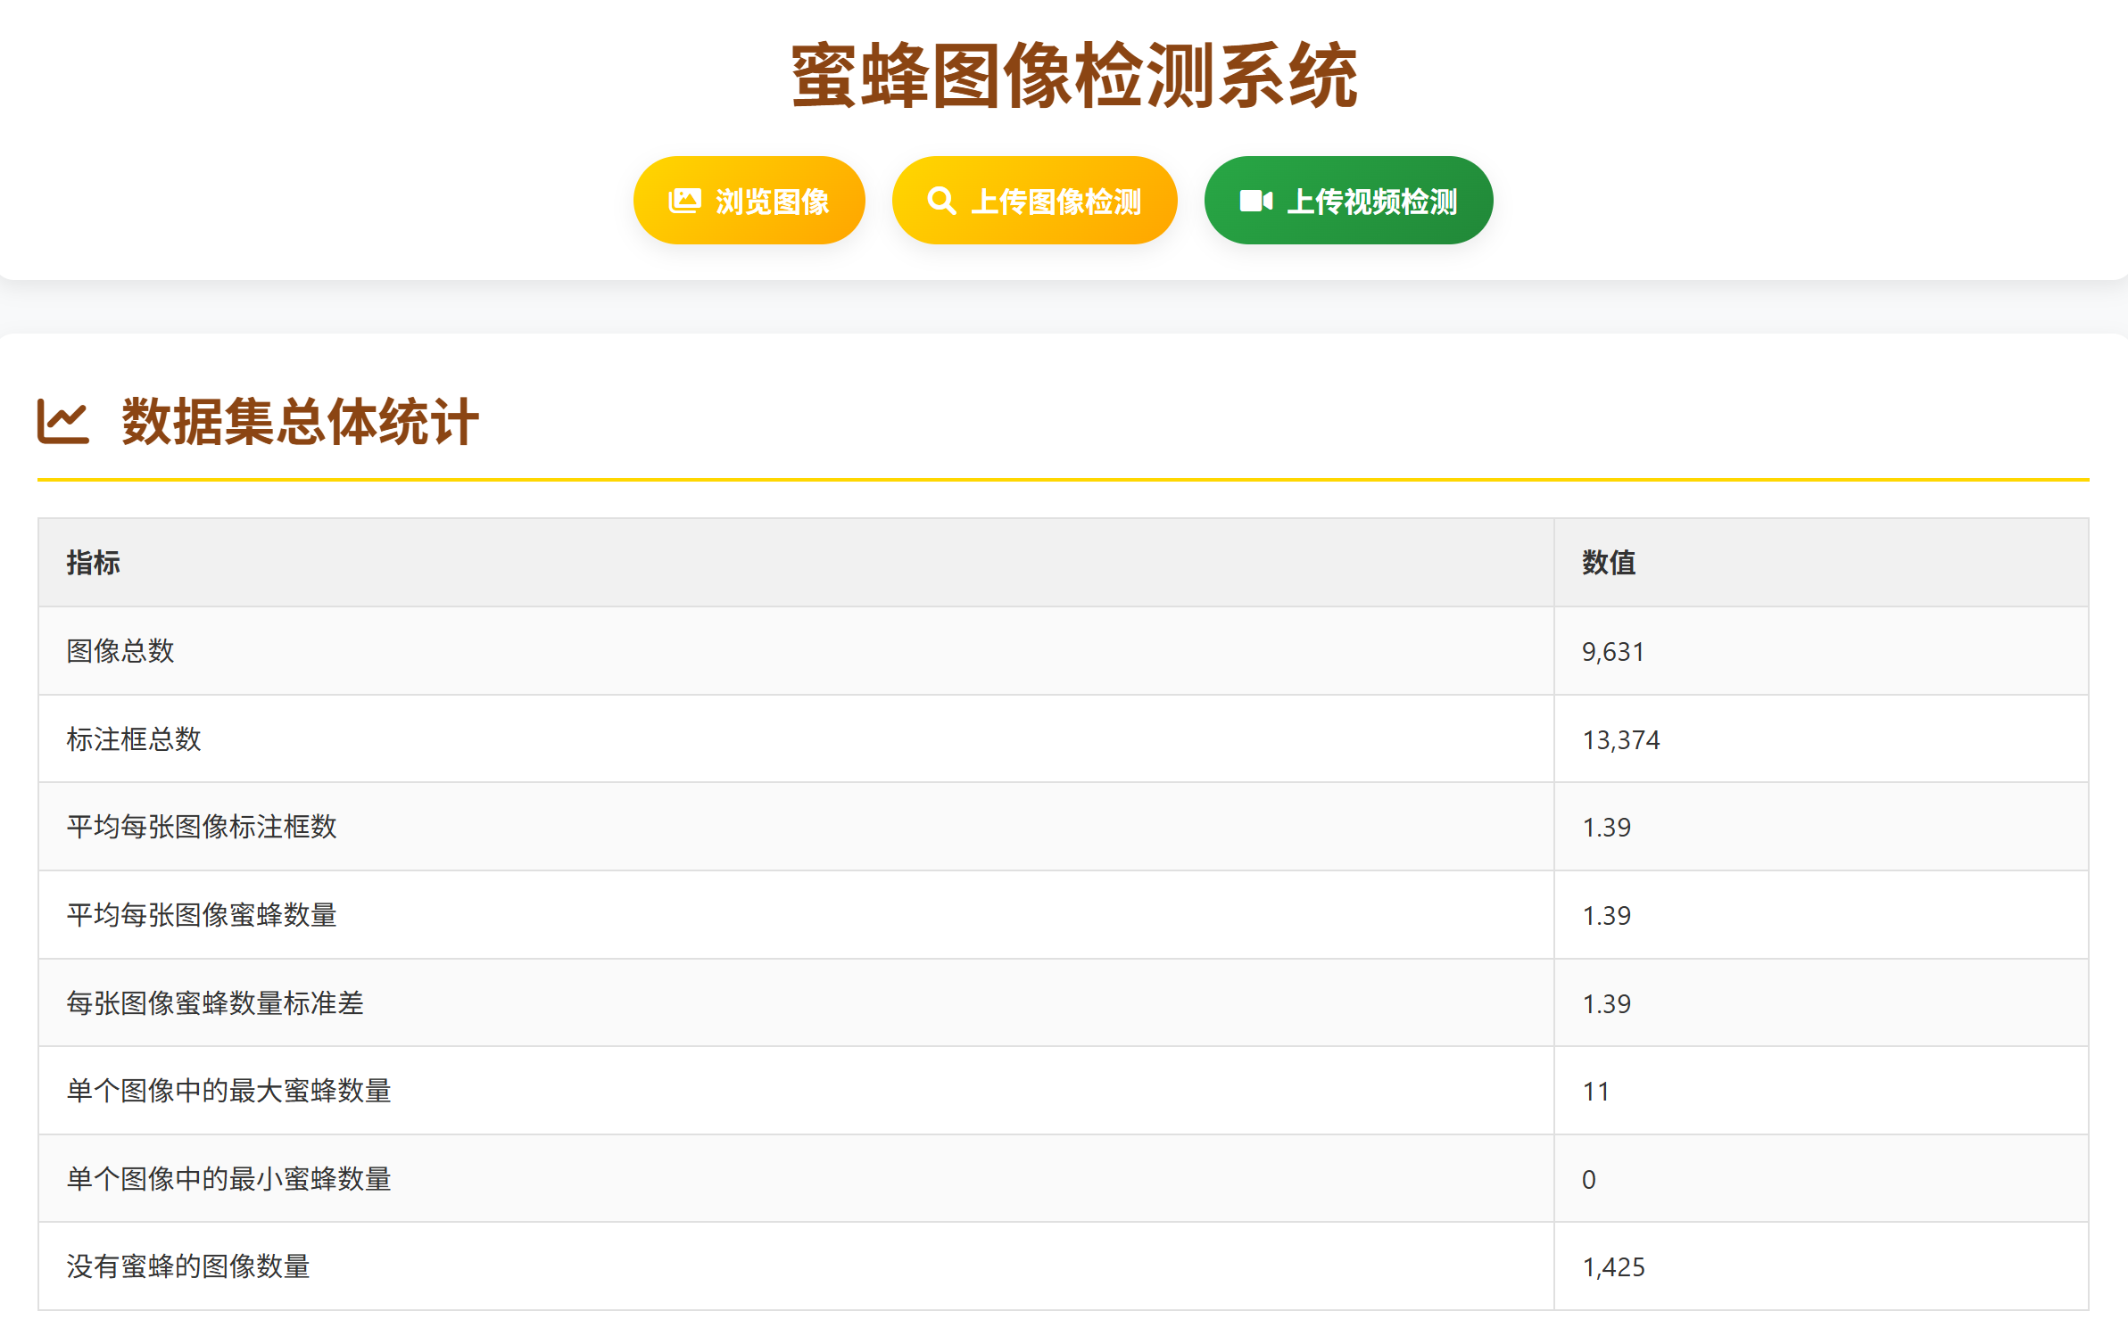
实验结果展示
数据集统计页面：展示蜜蜂数量、标注框分布等。

Slide 13
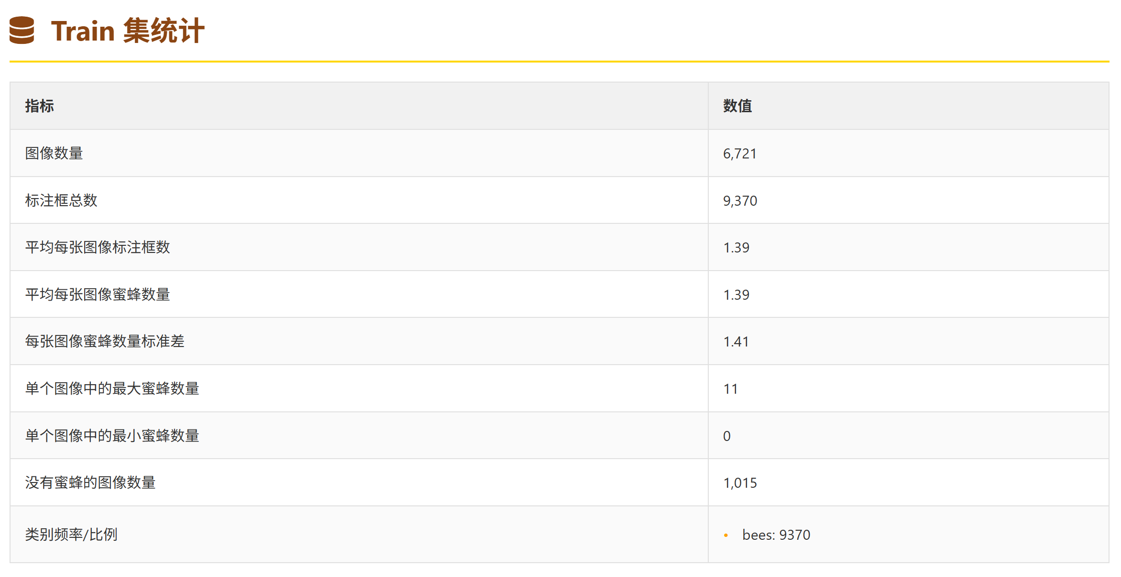
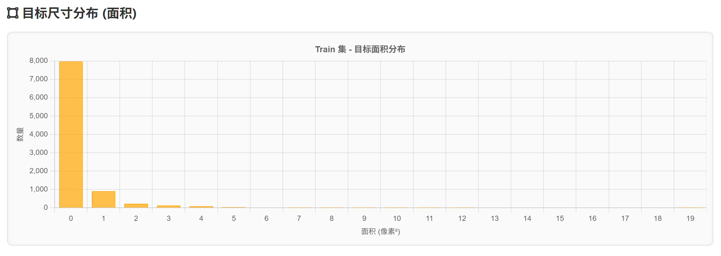
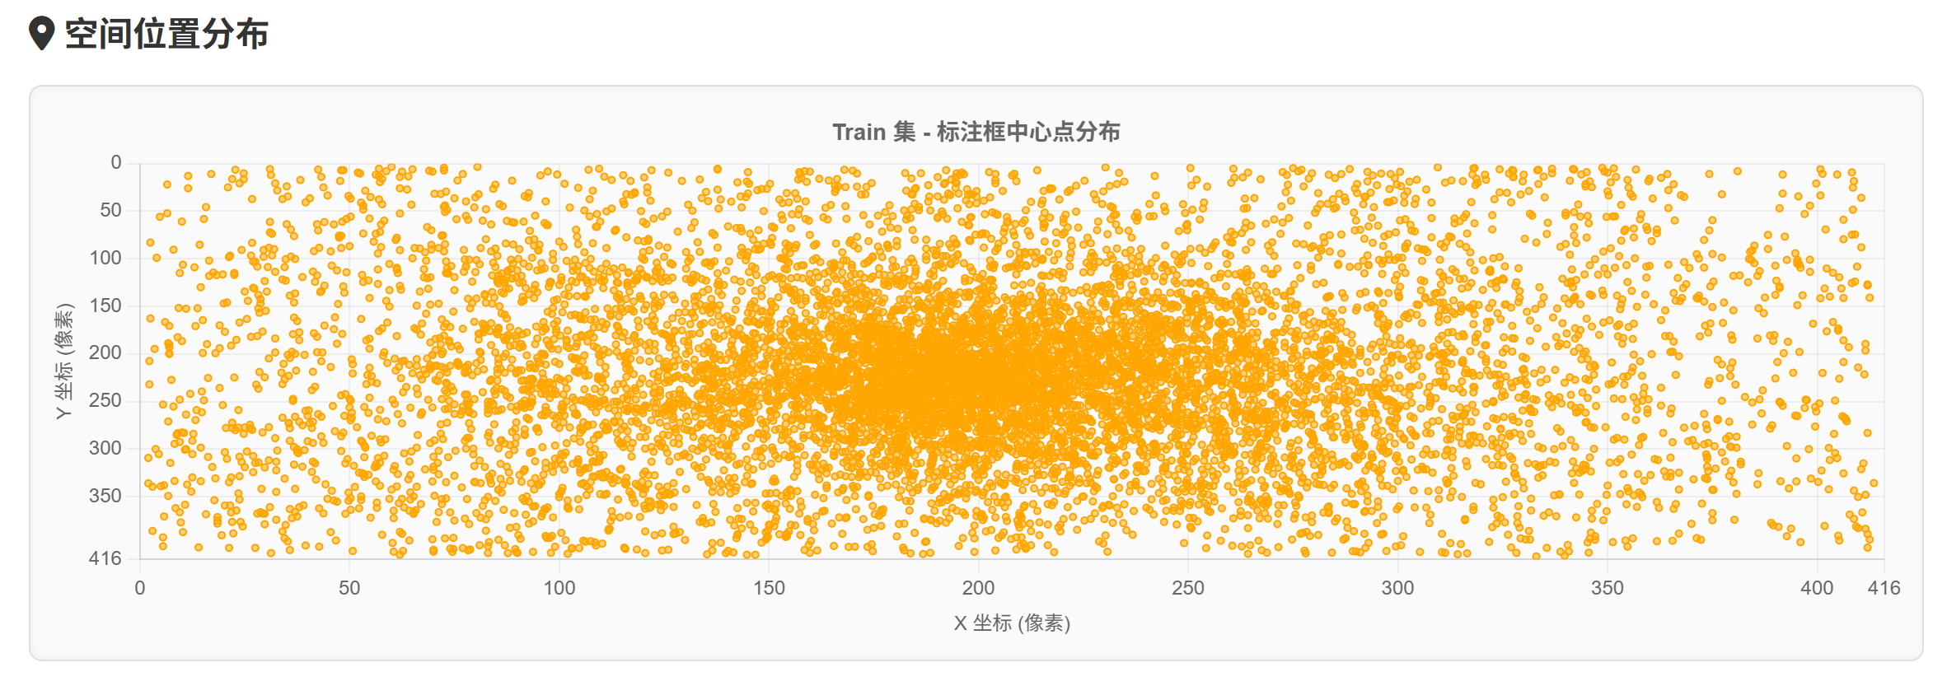
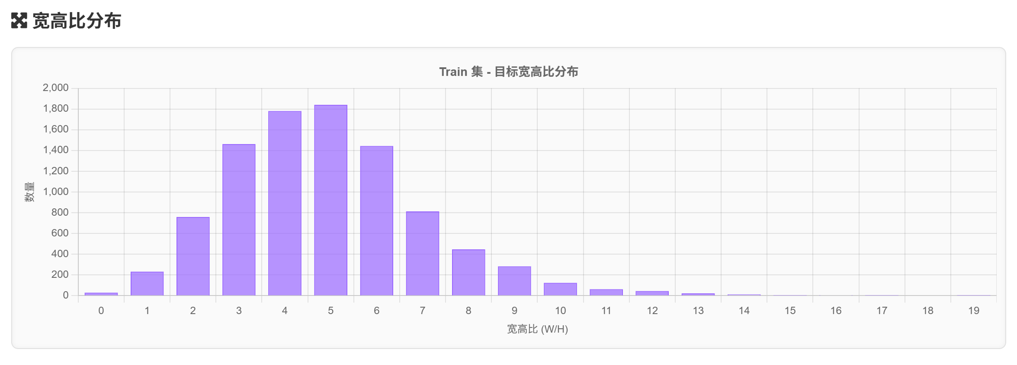
实验结果展示
数据集统计页面：展示蜜蜂数量、标注框分布等。

Slide 14
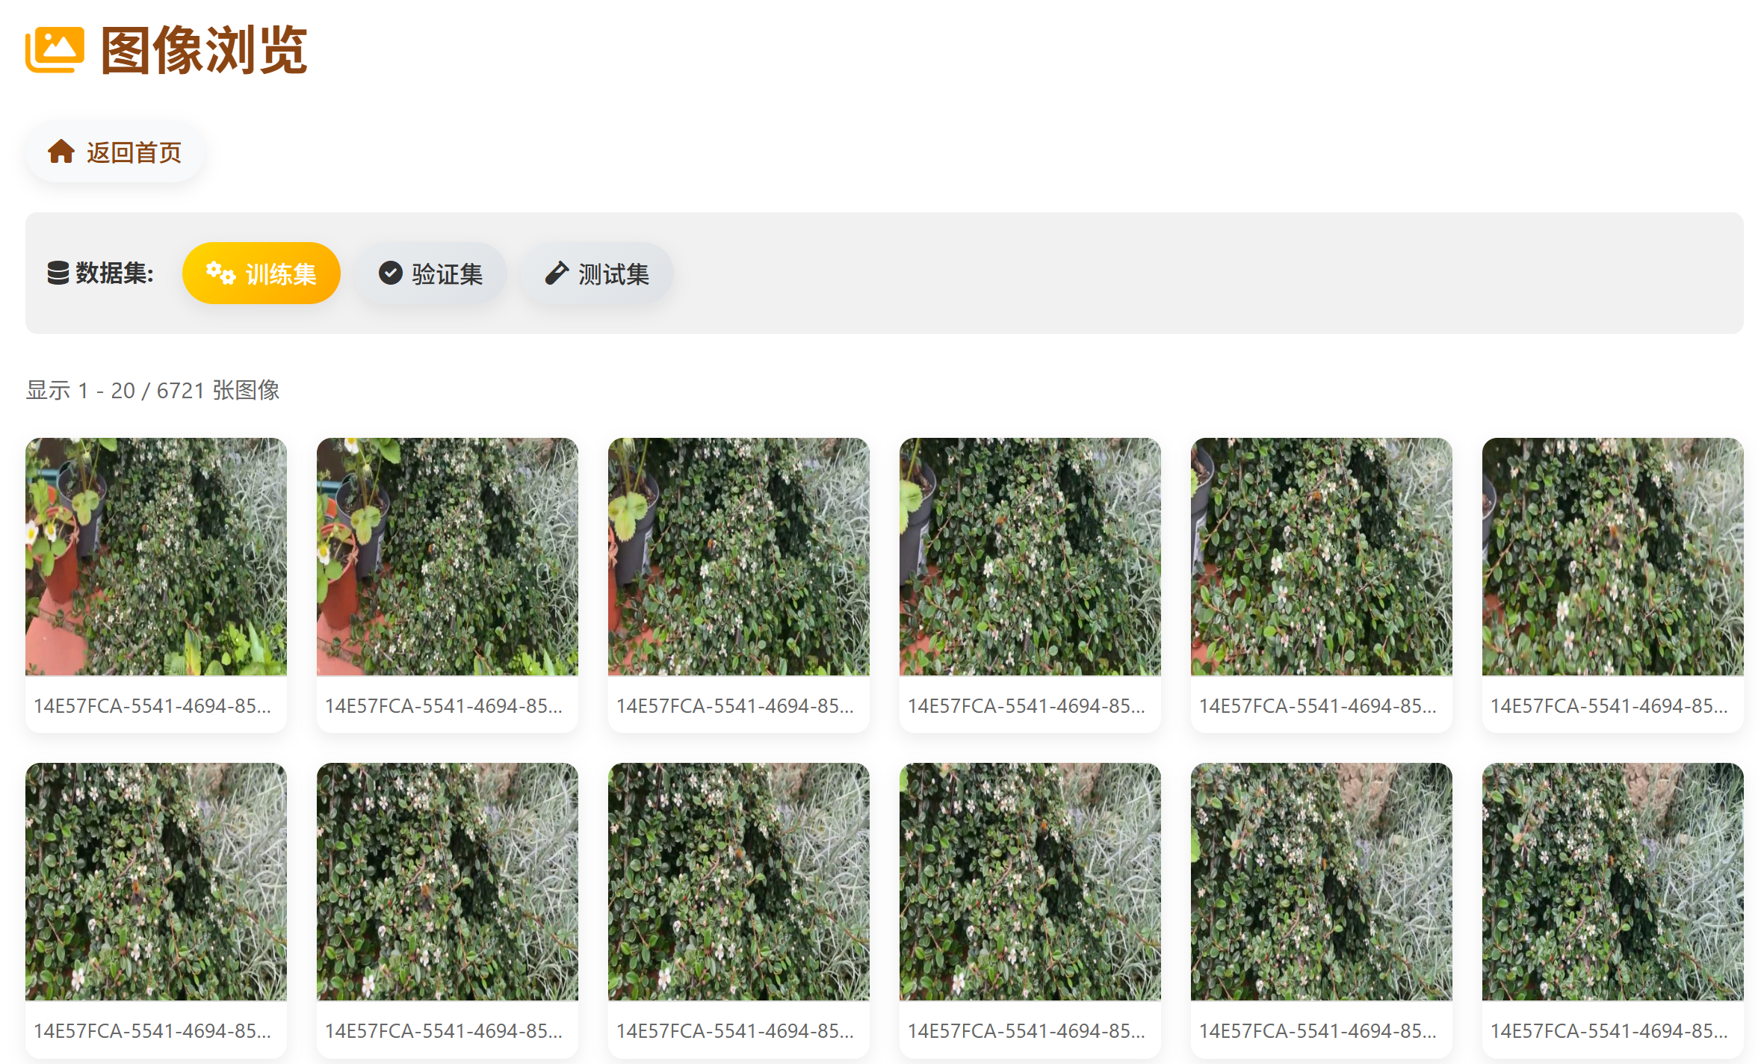
实验结果展示
图像浏览页面：

Slide 15

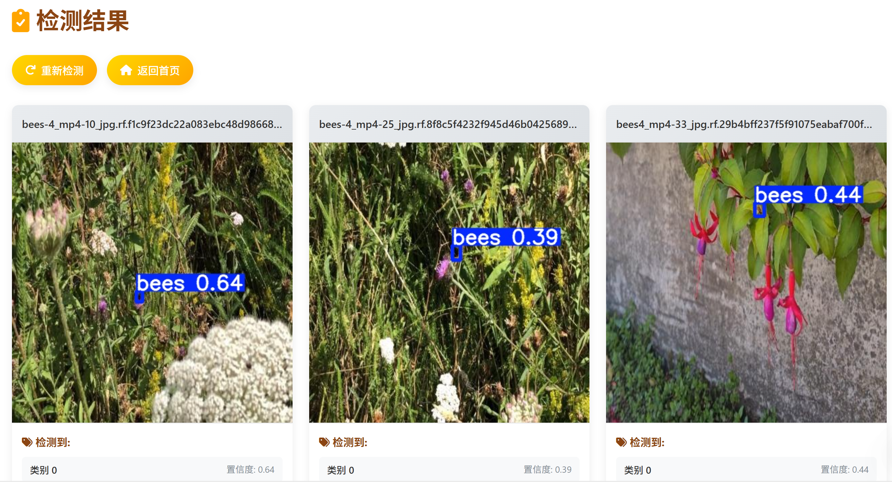
实验结果展示
图像上传检测页面：包含文件选择框、上传按钮、结果显示区域（原图/检测图并列显示）。

Slide 16

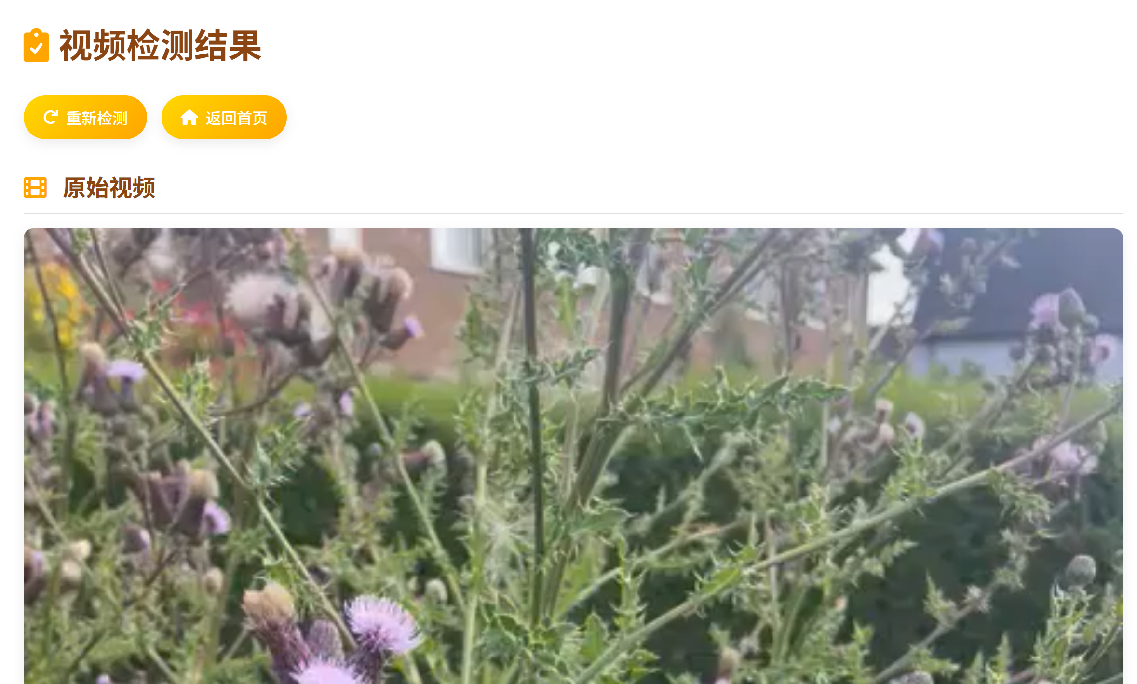
实验结果展示
视频检测报告页面：
视频检测结果在detections文件夹下

Slide 17
总结与展望
成功点：
1.成功构建了一套完整的从数据预处理到应用部署的工作流水线。
2.图像预处理流程证实了对模型性能有正向提升作用。
不足：
1.锐化策略的参数可能需要更精细的调优，或采用更先进的方法（如引导滤波）。
2.GUI前端界面相对简单，在用户体验和交互性上有较大提升空间。
未来改进方向：
1.算法层面：探索更有效的图像预处理组合，例如基于深度学习的去噪、超分辨率技术来提升小目标（蜜蜂）的清晰度。
2.模型层面：尝试最新的YOLOv8、YOLOv9或RT-DETR等模型，进一步提升精度和速度。
3.系统层面：优化GUI，增加用户管理、历史记录查询、更丰富的图表可视化（如蜂群活动日变化曲线）等功能。

Slide 18
参考文献
[1] Ultralytics. YOLOv5 Documentation. https://github.com/ultralytics/yolov5
[2] Flores, J. M., et al. (2023). Enhancing pollinator conservation: Monitoring of bees through object recognition. Computers and Electronics in Agriculture.

Slide 19
Thank you for listening

